Slide 1
Кадрове забезпечення виконання рекламного /ПР-проекту
Тема 1

Slide 2
Кадрове забезпечення виконання рекламного /ПР-проекту
Процеси управління людськими ресурсами рекламного /ПР-проекту
Організаційна культура рекламного /ПР-проекту
Формування команди рекламного /ПР-проекту
Процеси управління командою рекламного /ПР-проекту
Мотиваційні аспекти роботи команди
Управління конфліктами в рекламному /ПР-проектах

Slide 3
Процеси управління людськими ресурсами проекту
Людські ресурси проекту - це сукупність професійних, ділових, особистісних якостей учасників проекту та членів Команди проекту та їх можливостей (впливу, «ваги», зв'язків тощо), які можуть бути використані при здійсненні проекту. Трудові ресурси є частиною людських ресурсів, що розглядаються як вимірюваний ресурс в проекті. Персонал - це конкретні індивідууми, частиною яких є їх кваліфікація, виконання функціонально - посадових обов'язків і ін., що описується в рамках штатного розкладу проекту.

Slide 4
Управління людськими ресурсами проекту
Управління людськими ресурсами проекту включає в себе процеси організації, управління та керівництва командою проекту

Slide 5
Процеси управління людськими ресурсами проекту
Планування управління людськими ресурсами - процес ідентифікування та документування ролей, відповідальності, необхідних навичок та підзвітності, а також створення плану управління людськими

Slide 6
Процеси управління людськими ресурсами рекламного /ПР-проекту
Набір команди проекту - процес підтвердження доступності людських ресурсів та набору команди, необхідної для виконання завдань за проектом. 
Розвиток команди проекту - процес удосконалення компетенції, взаємодії членів команди проекту та загальних умов роботи команди з метою підвищення ефективності виконання проекту. 
Управління командою проекту - процес відслідкування діяльності членів команди, забезпечення зворотного зв'язку, вирішення проблем і управління змінами, спрямований на оптимізацію виконання проекту.

Slide 7
Головна мета управління персоналом полягає в забезпеченні:
такої поведінки кожного члена проектної команди, яка необхідна для досягнення організаційних цілей зокрема й успішної реалізації проекту загалом;
створення команди проекту, здатної якнайоптимальніше (за якістю, часом і витратами) реалізувати проект.

Slide 8
Основними сферами управління персоналом у рекламних /ПР-проектах є :
лідерство проектного менеджера;
розвиток команди і групової роботи;
мотивація індивідуумів і групи;
управління конфліктами.

Slide 9
Менеджер рекламного /ПР-проекту
Менеджер рекламного /ПР-проекту – керівник, що обіймає постійну посаду в команді проекту й наділений повноваженнями в ділянці прийняття рішень щодо конкретних видів діяльності.

Slide 10
Лідерство
Лідерство — це здатність справляти вплив на окремих індивідів і групи, спрямовуючи їхні зусилля на досягнення поставлених цілей.; це здатність мобілізувати потенційні психологічні потреби послідовників (підлеглих) і спиратися на них в момент гострого суперництва чи конфлікту.
Якщо команда починається з лідера, то управління командою — з його знань і навичок організовувати роботу команди.

Slide 11
Лідерство
За результатами опитування 20 тисяч вищих і середніх менеджерів США, до числа топ-десятки якостей лідера були віднесені:
етичність;
вміння працювати в команді;
чесність;
цікавість до всього;
працелюбність;
розум;
цілеспрямованість.
Всього американськими бізнесменами було названо 26 якостей, які необхідні вищому керівництву, серед них «інтуїція» та «удача».

Slide 12
Ефективність роботи керівника рекламного /ПР-проекту визначається не його особистими рисами, а скоріше манерою поведінки у стосунках з підлеглими. Існує така класифікація стилів керівництва

Slide 13
Лідерство
Лідерство менеджера проекту виявляється у тому, що він дає завдання членам команди і наділяє їх повноваженнями у межах поставлених завдань з метою їх виконання. Члени команди беруть на себе ці повноваження і відповідальність за виконання роботи.
Через наділення повноваженнями — делегування — менеджер проекту може:
поліпшувати ефективність проектної команди;
розвивати здібності працівників;
сприяти зростанню компанії.

Slide 14
Стиль керівництва
Стиль керівництва – сукупність принципів, норм, методів і прийомів впливу на підлеглих з метою ефективного здійснення управлінської діяльності та досягнення поставлених цілей; спосіб, метод роботи, манера поведінки. Стиль роботи стосується як керівників, так і підлеглих або виконавців. Кожен має свій стиль роботи, має природне чуття стилю.
Основними стилями керівництва, згідно традиційних наукових підходів, є авторитарний, демократичний і ліберальний, відповідно визначаються і три типи керівників (автократ, демократ, ліберал).

Slide 15
Стиль керівництва

Slide 17
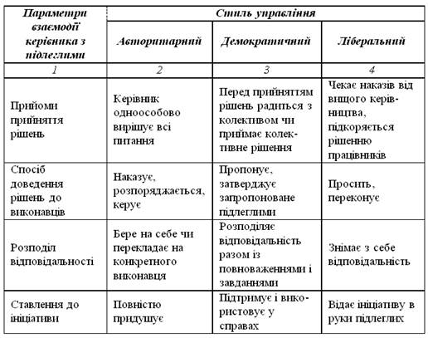

Slide 19
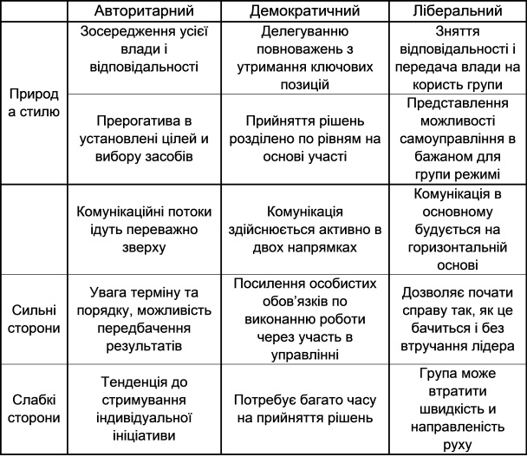

Slide 20
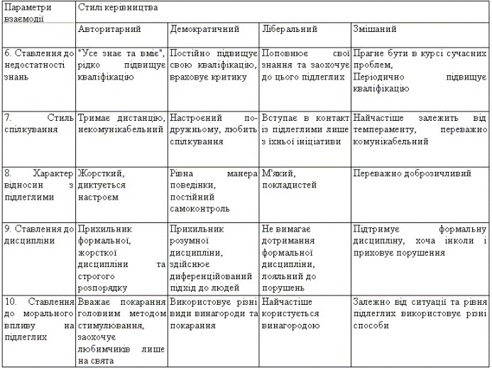

Slide 21
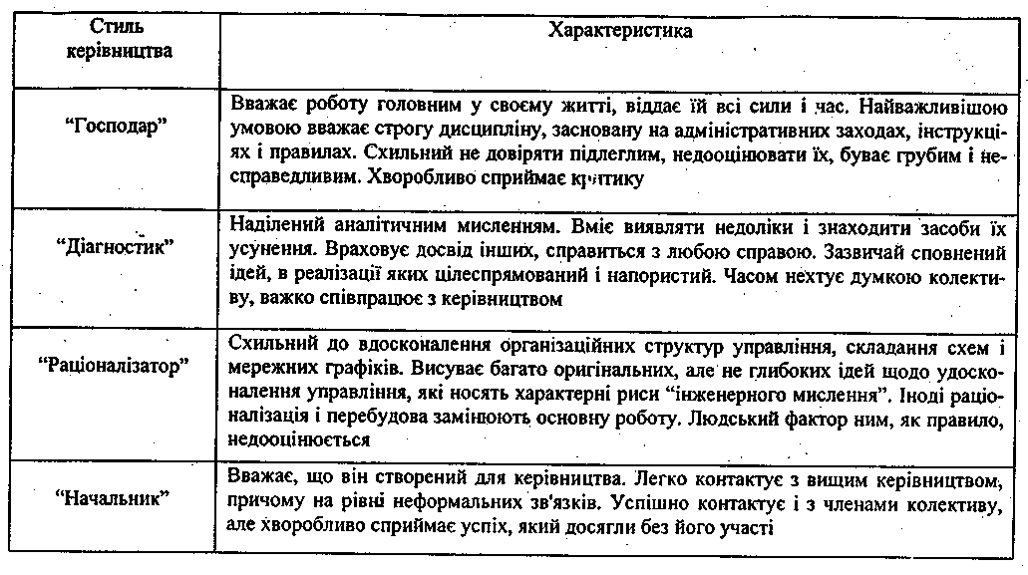

Slide 22
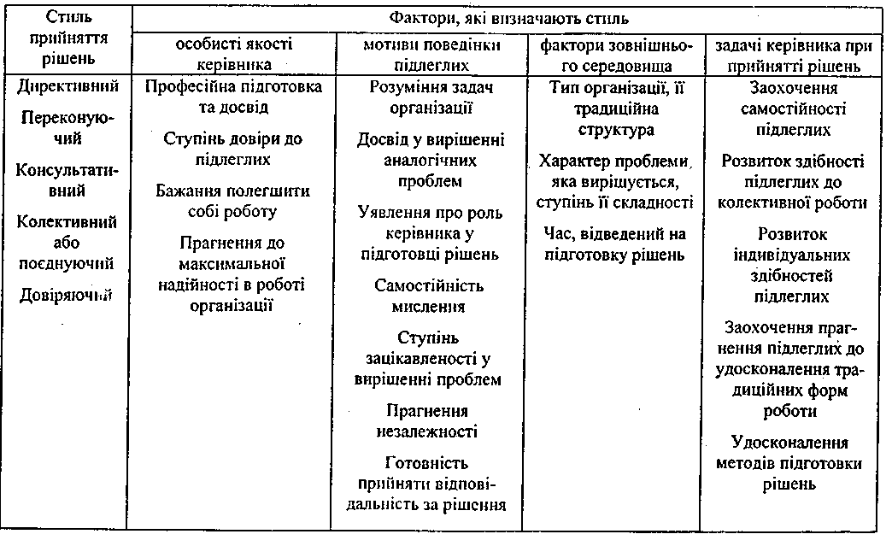

Slide 23
Стиль керівництва
Авторитарний стиль. Він передбачає ухвалення всіх рішень керівником, чітку окресленість «меж компетентності», тобто жорстку визначеність рангів керівників, які мають право приймати рішення з певних питань, пов'язаних з діяльністю організації. Структура керівництва є гранично жорсткою. Це означає, що ухвалені на верхніх рівнях ієрархії рішення надходять униз як директиви, які не підлягають обговоренню – їх потрібно чітко виконувати. Усі керівники та підрозділи нижчих рівнів ознайомлені тільки із своїм функціональним завданням, не завжди уявляють загальні цілі та сенс завдань. Контроль та оцінювання якості діяльності підрозділу також є прерогативою вищого керівництва.

Slide 24
Стиль керівництва
Демократичний стиль. Він ґрунтується на колегіальному прийнятті рішень керівниками, широкій поінформованості управлінського апарату про розв'язувану проблему, цілі організації, а також поінформованістю усіх співробітників про виконання накреслених завдань і цілей. Участь управлінців усіх ланок у процесі прийняття рішень сприяє тому, що кожний з них добровільно перебирає на себе відповідальність за свою роботу і усвідомлює її значущість у досягненні загальної мети. Функції контролю та оцінювання розподіляються між рівнями влади, дедалі більше переходячи від верхніх рівнів до нижчих. Співробітники за демократичного стилю керівництва є не просто виконавцями чужих рішень, а сприймають цілі організації як власні цінності та інтереси. Керівники нижчої ланки, як правило, репрезентують і обстоюють інтереси співробітників перед вищим керівництвом, що породжує зустрічний потік інформації від співробітників до керівництва.

Slide 25
Стиль керівництва
Ліберальний стиль. Його характеризують невисока активність, небажання і нездатність керівника приймати будь-які рішення, намагання уникнути будь-яких інновацій, перекладання виробничих функцій та відповідальності на інших керівників і підрозділи. Підрозділи й організація за такого керівництва неухильно втрачають свою мобільність, співробітники — мотивацію, ініціативу та інтерес до справ організації. Активні, творчо зорієнтовані співробітники починають використовувати робоче місце та час для діяльності, не пов'язаної з організацією. Чим сильнішою є залежність підрозділів або організації від вищих владних структур, тим частіше формується ліберальний стиль керівництва.

Slide 27
Відмінності між лідером і керівником рекламного /ПР-проекту

Slide 28
Делегування
Делегування – це передача повноважень, відповідальності, контролю над важелями влади своєму підлеглому.
Готовність керівника до делегування визначається наступними факторами: довіра до себе; довіра до підлеглого; готовність передати владніповноваження; наявність ефективної системи контролю; здатність команди до делегування.
Делегування має три основних елементи:
− визначення функцій, зобов’язань або завдань підлеглому;
− правильний розподіл повноважень, щоб виконавець міг розпоряджатися необхідними для виконання завдання ресурсами;
− отримання від працівника зобов’язання щодо виконання завдання на належному рівні.

Slide 29
Лідер рекламного /ПР-проєкту
Лідер повинен сприяти задоволенню потреб завдань (визначати та досягати мети); потреб команди (будувати і координувати діяльність команди); індивідуальних потреб (задовольняти потреби членів команди).
➢ Потреби завдань: команда повинна виконати проект, і менеджер має вести її до цієї мети, спрямовувати на виконання передбачених проектом робіт.
➢ Потреби команди: команду необхідно згуртувати, щоб вона працювала як одне ціле, а не як окремі частини, тоді результати будуть набагато кращими. Конфлікти і непорозуміння, які обов’язково виникають, мають ефективно вирішуватися.
➢ Індивідуальні потреби. Лідер має роз’яснити кожному його роль у виконанні проекту, домагатися від кожного розуміння того, як він виконує свої завдання, яким він бачить свій потенціал, сприяючи таким чином розвиткові членів своєї команди.

Slide 30
Виділяють три основних критерії, яким має відповідати ефективний менеджер рекламного / ПР-проекту
риси лідерства;
використання різних стилів лідерства;
використання ситуативного підходу: свій стиль пристосовувати до обставин

Slide 31
Організаційна культура проекту

Slide 32
Організаційна культура
«Організаційна культура» це - сукупність цінностей, принципів, норм, правил діяльності організації, які розділяються більшістю співробітників і певним чином впливають на характер реалізації цілей даної організації, в якій розробляється проект.

Slide 33
В загальному розумінні поняття «організаційна культура» включає в себе три ключових елементи.
Перший – це базові положення, яких дотримуються члени організації у своїй поведінці та діях.
Другий – це цінності (чи ціннісні орієнтації), яких може дотримуватись індивід у процесі прийняті рішення та наступних діях. Цінності допомагають індивіду орієнтуватися в тому, яке поведінку варто вважати припустимою чи не припустимою.
Третій це «символіка» за допомогою якої ціннісні орієнтації «передаються» членам організації.

Slide 34
В корпоративній культурі мають бути присутні такі складові:
Культура умов праці – це сукупність об’єктивних умов і суб’єктивних факторів, що впливають на поведінку людини в процесі її діяльності;
• Культура засобів праці і трудового процесу характеризує такі елементи, як впровадження нових досягнень науки і техніки у виробництво, рівень механізації і автоматизації, якість обладнання і інструментів, ритмічність і планомірність роботи підприємства, рівень матеріально-технічного забезпечення, якість виробленої продукції, використання сучасних методів праці, оцінка її результатів, забезпечення дисципліни;
• Культура міжособистісних відносин (комунікацій) в трудовому колективі визначає соціально-психологічний клімат, присутність почуття колективізму взаємодопомоги, сприйняття всіма працівниками цінностей, норм та правил поведінки організації;
• Культура управління визначає методи управління. Стиль керівництва, індивідуальний підхід, сприйняття персоналу як головного елементу підтримки іміджу організації, професіоналізм керівників, методи стимулювання підвищення рівня задоволеності праці;
• Культура працівника виявляється в правилах поведінки людини, знання етикету, хороших манер. Культура праці визначається з рівня освіти, кваліфікації працівника, його відношення до праці, дисципліни і виконання обов’язків.

Slide 35
Типи організаційної культури
Виділяють чотири типи організаційної культури –
«реагуюча»,
«чутлива»,
«активна»,
«високоефективна»

Slide 36
Типи організаційної культури
Реагуюча організаційна культура. В організації панує атмосфера невпевненості і імпровізації. Головна мета співробітників – збереження свого положення Люди в постійному страху за виживання в організації, хоча об'єктивно для цього може навіть не бути підстав. У організації відсутня згуртованість, немає спільної мети. Все контролюється і перевіряється ще раз вищою посадовою особою.

Slide 37
Типи організаційної культури
Чутлива організаційна культура. Організації вирізняються високими результатами і сконцентровані на спільній роботі. Процес планування обмежений найближчим майбутнім і пов'язаний з тим, яким чином розподілити роботу, щоб досягти максимального результату. Менеджери поводяться з підлеглими на рівних. У організації спостерігається високий рівень . Спеціальні заходи для співробітників допомагають останнім дізнатися, що керівництво очікує від них, а також що може забезпечити їм захист. Керівництво підтримує ініціативу співробітників, а також заохочує їх матеріально.

Slide 38
Типи організаційної культури
Активна організаційна культура. Керівники активної організації дійсно є дійсними підприємцями (навіть якщо керують некомерційними організаціями). Вся їх діяльність спрямована на досягнення певної мети. Такі керівники мислять стратегічно. Для них майбутнє організації – це те, що вони самі можуть вибрати і здійснити. Співробітники використовують події в зовнішньому і внутрішньому оптимальним для організації чином. Персонал домовляється про бажаний майбутній курс, і угода досягається, якщо всі обізнані про організації в зовнішнішньому середовищі

Slide 39
Типи організаційної культури
Високоефективна організаційна культура. Менеджмент подібної організації працює для того, щоб самовдосконалюватися. Працівникам важливо знати свої здібності, а їх керівники надають для цього максимум можливостей. Таким чином, справою їх життя стає « до самого себе», що вивільняє велику кількість енергії. Насправді, в компаніях високого рівня, що входять в категорію «зразкових», люди працюють не стільки «на керівника» або «на клієнта» (як в активній організації) або заради грошей (як в чутливій), вони дійсно працюють над своїм розвитком.

Slide 40
Формування команди рекламного /ПР-проекту

Slide 41
Формування команди рекламного /ПР-проекту
Сучасна практика виконання проектів передбачає об’єднання виконавців проекту в проекті команди. Згідно PMBOK (Project Management Body of Knowledge) управління персоналом проекту включає в себе процеси організації команди проекту та управління нею.

Slide 42
Систематизуючи існуючі визначення поняття «команда проекту», можна виділити чотири підходи до його тлумачення:
- «команда проекту» як сукупність всіх осіб, залучених до виконання робіт по проекту;
- «команда проекту» як сукупність осіб, підзвітних керівнику проекту і залучених до виконання робіт по проекту;
- «команда проекту» як будь-яка команда, що працює над виконанням проекту;
- «команда проекту» як група, що займається управлінням проектом.

Slide 43
Команда рекламного /ПР-проекту
— це група співробітників, що безпосередньо працюють над здійсненням проекту й підлеглі керівникові;
- це група людей, що мають високу кваліфікацію в певній області й максимально відданих загальній цілі проекту, для досягнення якої вони діють спільно, взаємно погоджуючи свою роботу.

Slide 44
Команда рекламного /ПР-проекту
Команда рекламного /ПР-проекту складається з людей, кожному з яких призначена певна роль і відповідальність за виконання проекту. Згідно методології управління командами після розподілу ролей і відповідальності, кожний член команди має приймати участь у плануванні проекту і прийняття рішень.
За формою команда проекту відображає існуючу організаційну структуру управління проектом, розділення функцій, обов'язків і відповідальності за рішення, що приймаються в процесі його реалізації. На верхньому рівні структури знаходиться менеджер проекту, а на нижніх — виконавці, відділи і фахівці, що відповідають за окремі функціональні сфери.
За змістом команда проекту є групою фахівців високої кваліфікації, що володіють знаннями і навичками, необхідними для ефективного досягнення цілей проекту.

Slide 45
Типи управлінських команд
–
Виділяють наступні типи управлінських команд
традиційна команда
неформальна команда,
формальна команда
проектна команда

Slide 46
Команда рекламного /ПР-проекту
Традиційна команда – це стабільний колектив людей, які знаходяться в безпосередньому підпорядкуванні керівника, який вирішує тактичні та стратегічні завдання структурного підрозділу.
Неформальна команда складається із співробітників різних підрозділів, які знаходяться на різних рівнях ієрархії, які об’єдналися добровільно, і дозволяє вирішувати тактичні та стратегічні задачі, які стоять перед лідером.
Формальна група – це майбутня команда або невдала спроба формування управлінської команди. У формальній групі існують виражені ознаки проблемної команди, співробітники займають психологічні, а не управлінські ніші.
Проекта команда складається із співробітників різних структурних підрозділів і підприємств (партнерів і замовників), які об’єднані в рамках проекту. Команда існує, поки не реалізований проект. При досягненні цілей проекту його команда розформується. Таким чином, команда проекту – це тимчасова, формально регламентована група спеціалістів, які створена для існування замислу проекту і підпорядкована керівнику проекту.

Slide 47
В організаційній структурі великих проектів використовують три типи проектних команд:
1. Команда проекту (КП) - організаційна структура проекту, яка створювана на період здійснення проекту або однієї з фаз його життєвого циклу. Завданням керівництва команди проекту є вироблення політики та затвердження стратегії проекту для досягнення його цілей. У команду проекту входять особи, які представляють інтереси різних учасників проекту.
2. Команда управління проектом (КУП) - організаційна структура проекту, що включає тих членів КП, які безпосередньо залучені до управління проектом, у тому числі - представників деяких учасників проекту і технічний персонал. У відносно невеликих проектах КУП може включати в себе практично всіх членів КП. Завданням КУП є виконання всіх управлінських функцій і робіт у проекті по ходу його здійснення.
3. Команда менеджменту проекту (КМП) - організаційна структурапроекту, яка очолювана керуючим (головним менеджером) проекту і створювана на період здійснення проекту або його життєвої фази. У команду менеджменту проекту входять фізичні особи, безпосередньо здійснюють менеджерські та інші функції управління проектом. Головними завданнями команди менеджменту проекту є здійснення політики і стратегії проекту, реалізація стратегічних рішень і здійснення тактичного (ситуаційного) менеджменту.
В малих проектах обов'язки управління проектом можуть бути розподілені між усіма членами команди або доручені безпосередньо керівнику проекту.

Slide 48
Цілі створення проектної команди:
1. Удосконалення розподілу робіт. Поєднати навички, уміння, здібності і відповідно до часу розподілити між членами їхні завдання.
2. Управління і контроль за роботою. Робота кожного з групи організується і контролюється іншими членами.
3. Вирішення проблем і прийняття рішень. Це завжди легше зробити, поєднуючи вміння, здібності, обізнаність групи людей.
4. Перевірка і затвердження рішень. Перевірити реальність рішення, яке сприймалось ззовні, або затвердити таке рішення.
5. Зв’язок та інформування з метою передачі рішень або необхідної інформації тим, хто має це знати.
6. Накопичення ідей, інформації, порад.
7. Координація і зв’язок між функціональними підрозділами.
8. Підвищення відповідальності й залученості членів команди, створення середовища, яке сприяє участі у плануванні й діяльності компанії.
9. Переговори і розв’язання конфліктів на різних рівнях управління.
10. Аналіз результатів виконання проектів з метою поліпшення інформаційної бази для їх оцінки.

Slide 49
Існує два основних принципи формування команди для управління проектом:
1. Провідні учасники проекту – замовник і підрядник (крім них, можуть бути й інші учасники) – створюють власні групи, які очолюють керівники проекту відповідно від замовника і підрядника. Ці керівники підпорядковуються єдиному керівникові проекту. Залежно від організаційної форми реалізації проекту керівник від замовника або від підрядника може бути керівником всього проекту. Керівник проекту у всіх випадках має власний апарат працівників, які здійснюють координацію діяльності всіх учасників проекту.
2. Для управління проектом створюється єдина команда на чолі з керівником проекту. У команду входять повноважні представники всіх учасників проекту для здійснення функцій згідно з розподілом зон відповідальності.

Slide 50
Задачею керівника проекту при формуванні команди рекламного /ПР-проекту є підбір членів команди, які забезпечували б:
відповідність кількісного і якісного складу команди цілям і вимогам проекту;
ефективну групову роботу по управлінню проектом;
психологічну сумісність членів команди і створення активної стимулюючої «внутрішньопроектної» культури;
розгорнене внутрішньогрупове спілкування і вироблення оптимальних групових розв'язань проблем, що виникають під час реалізації проекту.

Slide 51
Існує TORI-модель побудови команди рекламного /ПР-проекту:
T (Trust) — Довіра: взаємна щирість і відсутність побоювання.
O (Openness) — Відвертість: вільний потік інформації, ідей і від чуттів.
R (Realization) — Реалізація: самовизначення, вільний вибір ролі, можливість робити те, що ви хочете.
I (Interdependence) — Взаємозалежність: взаємний вплив, спільна відповідальність і лідерство.
Головна мета формування команди – самостійне управління і вирішення проблемних питань, що виникають у ході реалізації проекту. Цей процес не може реалізовуватися відразу, а впродовж тривалого часу. Нерідко команді перешкоджає ефективно працювати саме керівництво або менеджер.

Slide 53
Процеси управління командою проекту
1. Планування необхідної кількості виконавців проекту – визначення та документальне оформлення ролей, відповідальності та підзвітності, а також створення плану управління людськими.
2. Набір команди проекту – залучення людських ресурсів, необхідних для виконання проекту
3. Розвиток команди проекту – підвищення кваліфікації членів команди проекту і зміцнення взаємодії між ними з метою підвищення ефективності виконання проекту.
4. Управління командою проекту – контроль над ефективністю членів команди проекту, забезпечення зворотного зв'язку, рішення проблем і координація змін, спрямованих на підвищення ефективності виконання проекту.

Slide 54
Існує 5 стадій розвитку команди
1. Формування. (forming) Учасники команди знайомляться із масштабом проекту та своїми формальними ролями, відповідальністю у ньому. На даній фазі вони, як правило, незалежні один від одного і не особливо відкриті; починають встановлювати базові правила, намагаються визначити, якої поведінки необхідно дотримуватись у проекті й в міжособистісних взаємовідносинах.
2. Бушування. (storming) Команда починає вивчати проектні роботи, технічні рішення та підходи до управління проектом. Якщо члени команди не налаштовані на співпрацю і не відкриті різним ідеям та перспективам, обстановка може стати деструктивною. З цією стадією пов’язаний високий ступінь внутрішніх протиріч. Працівники погоджуються з тим, що вони є частиною групи проекту, але протистоять обмеженням, які проект і група накладають на їх індивідуальність. Виникає протиріччя з приводу, хто буде керувати групою, і як будуть прийматися рішення. Коли вирішується це протиріччя, й приймається лідерство менеджера проекту, група переходить на наступну стадію.
3. Врегулювання / Нормалізація. (normalizing) Члени команди починають працювати разом, підлаштовуючи свої робочі звички і моделі поведінки так, щоб сприяти командній роботі. Члени команди починають довіряти один одному, команда демонструє згуртованість. Ця стадія завершується тоді, коли структура команди укріплена, і вироблено спільну систему очікувань і критеріїв відносно того, як її члени мають працювати разом.
4. Результативність / Виконання. (performing) Команди, які досягли стадії результативності, функціонують, як добре організований підрозділ. Вони незалежні, і, разом з тим, здатні ефективно вирішувати проблеми.
5. Завершення / Розпуск. (transforming) На цій стадії команда завершує роботу і переходить до наступного проекту.

Slide 55
Методи навчання персоналу у рекламного /ПР-проектах
Навчання на робочому місці
Навчання поза робочим місцем
Копіювання – працівник прикріплюється до спеціаліста, навчається, копіюючи його дії.
Інструктаж — роз’яснення, демонстрація роботи безпосередньо на робочому місці.
Метод ускладнюючих завдань – спеціальна програма робочих дій, побудована за ступенем їх важливості, розширення обсягу і підвищення складності завдань.
Наставництво – заняття менеджера зі своїм персоналом в ході щоденної роботи, допомога підказками, порадами.
Делегування – передача співробітникам чітко обмеженої кількості завдань з повноваженням прийняття рішень з обговореного кола питань.
Ротація – працівник переводиться на нову роботу чи посаду для отримання додаткової професійної кваліфікації і розширення досвіду на термін від декількох днів до декількох місяців.
Використання навчальних методик, інструкцій
Ділові ігри – розбір навчального прикладу, в ході якого учасники гри отримують ролі в діловій ситуації і розглядають наслідки прийняття рішень.
Навчальні ситуації – реальна або придумана управлінська ситуація з питаннями для аналізу.
Моделювання – відтворення реальних умов праці.
Тренінг сенситивності – участь в групі з метою підвищення людського сприйняття і покращення взаємодії з іншими.
Лекція – монолог інструктора, в ході якого аудиторія сприймає матеріал на слух.
Самостійне навчання – працівник сам обирає темп навчання, кількість повторень.
Рольові ігри – працівник ставить себе на місце іншого з метою одержання практичного досвіду.

Slide 56
Мотиваційні аспекти роботи команди
Мотивація — це стимулювання людини чи групи людей до активізації діяльності для досягнення цілей організації (проекту); це сукупність сил, які спонукають людину займатися діяльністю з витратою певних зусиль на певному рівні старання й сумлінності з певним ступенем наполегливості в напрямку досягнення певних цілей.

Slide 57
МОТИВАЦІЙНІ АСПЕКТИ РОБОТИ КОМАНДИ рекламного /ПР-проекту
Основні принципи мотивації:
- мотивація являє собою силу, що змушує людей вести себе певним чином;
- ця сила спрямована на досягнення певної мети;
- мотивація найкраще розуміється в рамках певної системи.
Природа мотивації полягає в тому, що:
- певна складна поведінка є результатом дії декількох мотивів, а не одиничного;
- люди, які мають однакові потреби можуть діяти по-різному і, навпаки, різні потреби можуть привести до одного типу поведінки;
- мотив неможливо безпосередньо спостерігати, про його існування можна судити тільки з поведінки людини;
- мотиви динамічні, постійно змінюються залежно від того, наскільки вони задоволені, отже змінюється і важливість мотивів;
- важливість одних мотивів зростає залежно від досягнутих, тоді як інших слабшає.

Slide 58
Для посилення мотивації членів команди і подолання складнощів реалізації проекту використовують чинники, які одержали назву 5 «Р»
призначення (purpose);
саморозвиток (proactivity);
участь у прибутках (profit sharing);
просування (progression);
професійне визнання (professional recognition).

Slide 59
Рекомендації менеджеру рекламного /ПР-проекту щодо мотивацій:
✓ Дайте зрозуміти людям важливість їхньої персони.
✓ Роз’яснюйте підлеглим, що відбувається і який внесок вони можуть зробити в спільну справу.
✓ Обов’язково інформуйте про те, який ефект мали дії людей, як вони вплинули на стан компанії в цілому. Вони мають відчувати власне зростання зі зростанням своєї організації.
✓ Люди прагнуть відчувати себе членами команди, їм приємно спілкуватися, обговорювати робочі проблеми у неформальній обстановці, клубах.
✓ Люди хочуть пишатися своєю організацією.
✓ Наскільки це можливо, старші менеджери повинні бути впевненими, що вони знають усіх і обізнані з тим, яку саме роботу виконує кожний член команди.

Slide 60
Управління конфліктами в рекламних /ПР-проектах
Конфлікт — це відсутність згоди між двома чи декількома суб’єктами, зіткнення протилежних сторін, сил, які можуть бути конкретним особами або групами працівників, а також внутрішній дискомфорт однієї людини.

Slide 61
Управління конфліктами в проектах
Конфлікт може бути позитивним, якщо він:
є основою для початку дискусії з обговорення того чи іншого питання;
розв’язанні того чи іншого питання;
покращує стосунки між людьми;
дає змогу зняти напруженість;
дає змогу працівникам повніше розкрити свої можливості.
Конфлікт може бути негативним, якщо він:
відриває людей від розв’язання важливих питань;
викликає почуття невдоволеності в колективі;
веде до особистісної або групової ізоляції, а також протидіє порозумінню.

Slide 62
Погляди на конфлікт
Традиційний погляд
Сучасний погляд
Викликаний порушниками спокою
Не можливо уникнути у стосунках між людьми
Виникнення конфлікту є негативом
Необхідно уникати
Вирішуються фізичним розподілом сторін або втручанням вищого керівництва
Не можливо уникнути у стосунках між людьми
Є наслідком організаційних взаємодій
Природній результат змін
Ним можливо і необхідно управляти
Порушує роботу і викликається особистими відмінностями
Повинен бути погашеним
Вирішується з’ясуванням причин разом зі всіма сторонами конфлікту і безпосереднім менеджментом

Slide 63
Основними причинами конфліктів у проекті є:
пріоритети в проекті,
вартість проекту,
терміни,
календарний план,
адміністративні процедури,
ресурси,
думки та
особистості.

Slide 64
Функції конфлікту:
Конструктивні конфлікти пов’язані з розбіжностями і боротьбою по принципових проблемах науково-технічної і соціальної політики організації.
Вони сприяють запобіганню застою, служать джерелом ідей, супроводжують формування нових наукових напрямків. Тому такі конфлікти не варто уникати, а плідно використовувати шляхом задоволення об’єктивних вимог конфліктуючих сторін.
Для цього менеджер повинний вміти відрізнити безпосередній привід конфлікту від його причини, що може покриватися конфліктуючими сторонами.
Важливо встановити, як предмет розбіжності стосується виробничих проблем, а в якій мірі — особливостей ділових і особистих взаємин учасників конфлікту. Необхідно також з’ясувати мотиви конфліктного зіткнення працівників, спрямованість дій учасників конфлікту.
конструктивна (джерело ідей, поява нових напрямків)-спільний пошук вирішення конфлікту з вигодою для обох сторін
деструктивна - учасники залишаються при свій думці.

Slide 65
Деструктивні конфлікти
Деструктивні конфлікти можуть виникнути на тлі різкої розбіжності поглядів, інтересів людей у результаті невірного розуміння навколишньої виробничої реальності. Такі конфлікти характеризуються твердістю позицій учасників, недозволеними методами задоволення своїх вимог. У таких конфліктах крім розглянутих вище прийомів дозволу варто виявити твердість, аж до вживання організаційних заходів – розформування групи чи звільнення ініціаторів конфлікту.

Slide 66
Можливі наступні фактори, які сприяли б попередженню деструктивних конфліктів:
Ø наявність ясних цілей;
Ø вміння уникати непотрібних суперечок;
Ø вміння слухати інших;
Ø вміння уникати категоричних заяв;
Ø залучення всіх зацікавлених сторін;
Ø приближення інтересів сторін, мотивація;
Ø уникнення персональних оцінок;
Ø вміння досягати компромісу і приймати рішення одноголосно.

Slide 67
Фактори, що впливають на методи вирішення конфліктів, включають в себе:
Управління конфліктом — це цілеспрямована дія на ліквідацію (мінімізацію) причин появи конфлікту, або корекцію поведінки учасників.
порівняльну важливість і напруженість конфлікту;
обмеженість часу, доступного для вирішення конфлікту;
посади, займані учасниками конфлікту;
мотивацію до розв'язання конфлікту в довгостроковій або короткостроковій перспективі.

Slide 68
Загальновідомі наступні п’ять стилів поведінки у конфліктних ситуаціях:
1. Ухилення;
2. Пристосування;
3. Компроміс;
4. Форсування;
5. Вирішення проблеми

Slide 69
5 стилів поведінки у конфліктних ситуаціях:
Метод ухилення. Він базується на тому, що людина намагається відійти від конфлікту, уникнути ситуації, що провокує протиріччя та уникнути обговорення питання, що приводить до конфлікту.
Метод пристосування. Цей стиль характерний при природному небажанні уникнути конфлікт, тобто необхідно стимулювати почуття спільності в колективі.
Метод компромісу. Він характеризується прийняттям точки зору іншої сторони, але до певної межі. Проект-менеджер може ефективно його використовувати при офіційних переговорах по контракту і при неформальних переговорах з учасниками проекту.
Метод форсування. Примус до прийняття однієї точки зору. Цей стиль ефективний, коли керівник має велику владу над підлеглими.
Метод вирішення проблем. Це визнання розбіжностей у думках і готовність ознайомитись з іншими точками зору, щоб краще зрозуміти причину конфлікту та знайти вихід прийнятний для всіх. Вирішення проблеми є синтезом всіх методів управління конфліктами і використовується, коли є досить часу і існує довіра між конфліктними сторонами.

Slide 70
Виявлення і розв’язання конфліктів вимагає від менеджера проекту виконання таких п’яти задач:
1) передбачення потенційних конфліктів і, по можливості, здійснення превентивних дій;
2) отримання інформації про конфлікти по мірі їх виникнення і пошук розуміння їх основних причин;
3) переконання членів команди на першому етапі спробувати розв’язати конфлікти один з одним чи всередині свого функціонального підрозділу;
4) спроба прийняти компромісне рішення для того, щоб обидві сторони досягли своїх цілей;
5) пошук допомоги з боку спонсора проекту в розв’язанні конфліктів, які знаходяться поза компетенцією менеджера про екту.

Slide 71
Успішне вирішення конфліктів передбачає:
1. Забезпечення підлеглих конкретними документами про їхні обов’язки, постановка завдання, формулювання мети й уточнення лінії поведінки персоналу для її досягнення;
2. Уважне з’ясування причин поведінки людей;
3. Відмову від моральних наставлянь і погроз;
4. Застосування покарання, якщо працівник цього заслуговує;
5. Пошук виходу з ситуацій, що загострся, а не з’ясування стосунків;
6. Не дозволяти іншим виводити себе з рівноваги;
7. Не припускати боротьби і переварювання серед підлеглих;
8. Постійно працювати над правильним викладом думок;
9. Учитися уважно слухати.

